Slide 1
Redes de computadoras
Es un conjunto de soft (medios físicos) y hard (códigos, protocolos) conectados entre si mediante dispositivos físicos
que envían y reciben info.
Operan por un canal físico y emplean un protocolo.
Esta red tiene diferentes dispositivos que ayudan a la conexión (switch, router, estaciones de trabajo, etc).
Que es internet?
Es una red de computadoras.
Es el sist de ingenieria mas grande creado por el humano.
Características:
Millones de hosts conectados, sensores, consolas, tv, etc. Nos conectamos a una red de computadoras
Los hosts corren ciertas aplicaciones p/ poder conectarse a lo que son las redes. Se conectan por enlances
(fibra, cobre, radio, satélite) y tiene asociado un ancho de banda. Se conecta a un ISP (internet service provider) proveerdor de servicios.
Se comunican por protocolos (TCP, IP, THHP, FTP, PPP), es un mismo lenguaje para comunicarse e/si.

Slide 2
La identidad de quien establece el lenguaje de comunicación es la IETF, es la encargada de hacer los protocolos y armarlos
Los documenta por medio de los RFC, aquí va a estar lo necesario p/ implementar los mismos.
Que servicios brinda ?
Permite aplicaciones distribuidas (web, email, games, etc). Nos conectamos por medio de una
API y tienen diferentes
Características, pueden ser :
Orientadas a la conexión: (conectados de extremo a extremo)
Se tiene que establecer una conexión antes de mandar la info.
No orientados:
envió información sin conexión previa.
Confiables:
Una vez que recibo la info responde.
No confiables:
Ej.: una llamada -> orientada y confiable
carta o correo -> no orientado, no confiable.

Slide 3
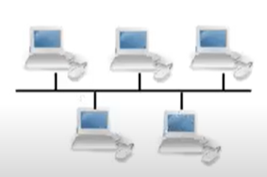
Protocolo
Conjunto de reglas que definen el formato y orden de msjs enviados y recibidos e/ entidades de la red y las
acciones tomadas al enviar o recibir msjs.
Topología
es un arreglo donde los dispositivos se interconectan sobre un medio de comunicación.
Bus
Es un cable central con 2 terminales, donde los dispositivos se conectan al cable central.
La info transmitida por un nodo se reparte por todo el bus alcanzando todos los nodos.
C/ nodo deber determinar si el dato enviado corresponde p/ si.
Si se corta el cable bus se termina la red.
Difícil encontrar errores cuando la red deja de funcionar.

Slide 4
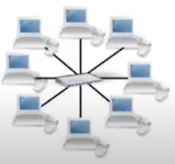
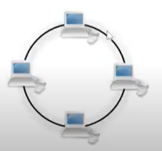
Estrella
Todos los hosts se conectan a un hub mediante enlace punto a punto al nodo central de la red
quien gestiona la info por toda la topología, incluso amplía la señal.
Se puede desconectar un elemento y no hay problemas.
Mas fácil de reparar.
Anillo
Dispositivos de red conectados uno tras otro, la info se va reenviando.
El acceso a la red es otorgada por un token, éste circula en el anillo y cuando un host quiere
mandar info espera al token y se posiciona en él. Envía la info a un host que se encuentra en
el anillo, cuando llega a destino, éste le va a responder y va a generar un nuevo token p/ que
circule la info.
1
3
Quiero mandar a de 1 a 3
Antes pasa por 2
2 reenvía a 3
2

Slide 5
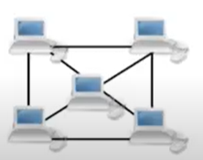
Malla
Usa conexiones redundantes entre hosts como estrategia de tolerancia a fallos.
Todos los hosts conectados con todos.
Tiene costos mas caros pero mas fáciles de conectar.
Los ISP se conectan con las grandes empresas o proveedores. Existen mallas conectadas
completamente y otras parcialmente.
Estructura interna de la red
Se separa en 3:
Periférica:
Formado por aplicaciones y hosts.
Central:
Formada por routers y otras redes.

Slide 6
De acceso, medios de comunicación:
Cómo se accede de la periférica a la central y que medios físicos tienen que conectarse.
Periférica o frontera:
Son los host, ejecutan aplicaciones a través de la red-
Se basa en el modelo cliente-servidor, el host cliente pide servicio y lo reciben de los servidores.
Peer-to-peer:
Los hosts tienen doble función, hacen de cliente y servidor (ej., torrents).
Hibrido:
Mezcla cliente-servidor y peer-to-peer.
Para transmitir datos hay 2 protocolos, los mas conocidos son TCP y UPD. (lenguaje que se comunican 2
maquinas para transmitir datos)
TCP
Proporciona un servicio orientado a la conexión, es confiable ya que garantiza que lo paquetes
lleguen a destino, transmite en bytes, si hay perdida modifica al emisor p/ poder reenviar.
Posee control de congestión, cuando sucede la red baja la tasa en envíos.
Usan TCP: HTTP, FTP, TELNET, SMTP
UPD:
Proporciona un servicio no orientado, intenta que los datos lleguen pero no lo garantiza.
Envía info pero ni se espera que llegue confirmación.
Usan UDP: streaming, telefonía en internet, DNS, teleconferencias.

Slide 7
Ambos trabajan sobre la capa de red en el protocolo IP que proporciona una comunicación lógica e/ 2 hosts.
No garantiza que los paquetes sean entregados en orden ni completos
Proporcionan servicios de comprobación de errores
Red interna (network core)
Donde están los routers interconectados e/ ellos.
¿ Como transferimos los datos a través de las redes ?
Hay 2 tipos de modelos:
Conmutación por circuitos:
Reserva recursos al momento de efectuar una comunicación.
Conmutación por paquetes:
Divide la info en paquetes. Puede generar cola de paquetes debido a que no hay reserva.

Slide 8
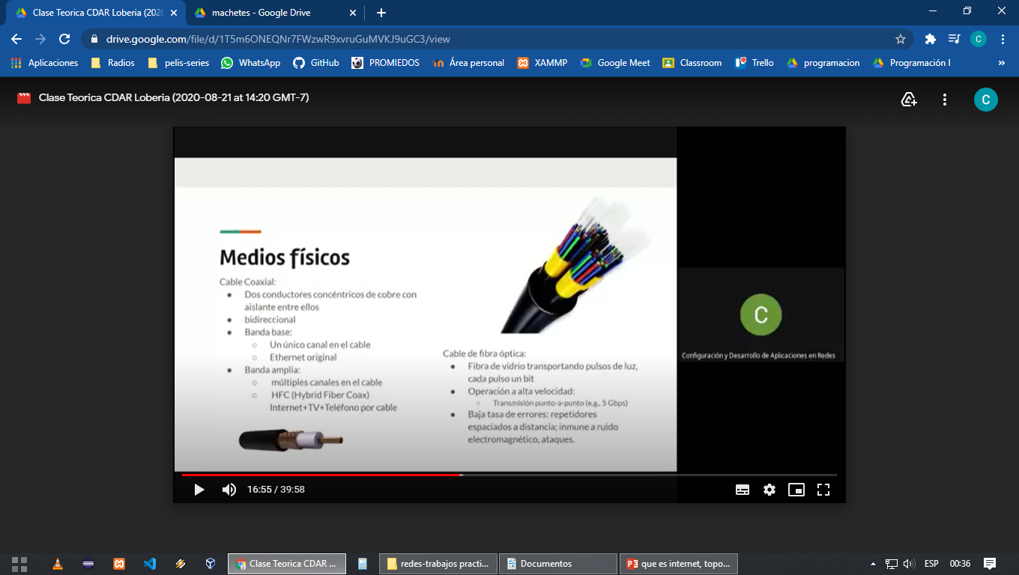

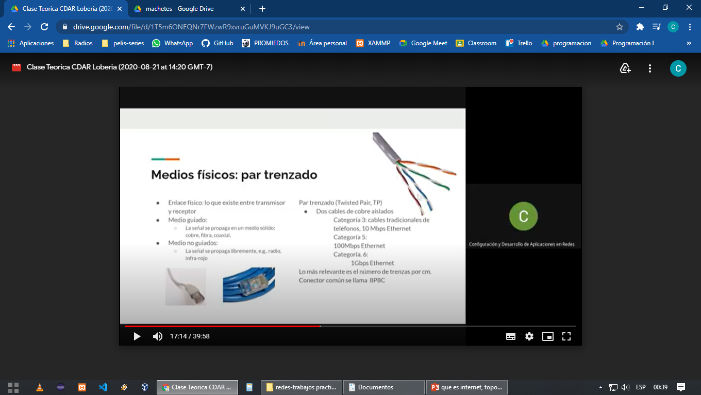
Redes de acceso y medios físicos
Es como se conectan los terminales al router.
Hay distintos tipos:
Medios Físicos

Slide 9
Acceso Residencial: Punto a punto.
Establece señal por medio de un modem que realiza una llamada al ISP.
Toma info digital, entra al modem, la transforma en analógica y la manda por pulsos telefónicos. Llega al modem
ISP (al que habíamos llamado)
Hasta 56Kbps
No se podía navegar y hablar al mismo tiempo.
Acceso Residencial: DLS.
Envía info por la misma línea telefónica. La línea es separa por un Split en 2:
Telefonía
Redes
Es separada por la frecuencia, lo que es frecuencia telefónica normal va a ir a una frecuencia 0KHz – 4KHz.
De 26KHz – 138 info de subida
De 138 – 1104 de bajada
El modem transforma de digital a análoga, envía a la central (DSLAM) y hace la reconversión.
DSLA, sabe para donde enviar la señal si para telefonía o internet.
ADLS
La diferencia esta en las velocidades de bajada y subida. Trabaja igual que la anterior (DLS)
Subida 25Mbps
Bajada 24Mbps

Slide 10
Cable módems:
Usan HFC, es un hibrido ( cobre y fibra). Implemento la diferencias de bandas, pero lo mas importante que hizo
fue implementar el protocolo HFC.
Llevan la fibra hasta cierto nodo y de ese nodo en adelante es coaxial
Comparación ADSL y HFC
Uno lo implementa la compañía telefónica y el otro el del cable.
HFC, es enlace compartido, requiere protocolo de acceso múltiple distribuido.
ADLS, no es compartido, pero posee limitación a nivel de ancho de banda.
Fibra hasta el hogar
Lleva la fibra hasta tu casa, se tiene un Split donde llegan todas las fibras al mismo.

Slide 11
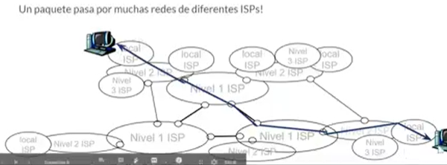
Estructura de la red
Topología formada por pocos de nivel 1, muchos de nivel 2,
Es jerárquica.
Al centro los ISP1 distribuidos al menos en 2 continentes, son de cobertura internacional, tienen que estar conectados
con el resto de los ISP. Se interconectan privadamente por puntos de intercambio.
ISP2; están conectados con los ISP1, es un cliente del de nivel 1. Proveen cobertura regional. Se conectan por un NAP o
de forma privada.
Intercambian información mediante IXP e/ ellos p/ no tener que subir al nivel 1, administrando de mejor manera el trafico
ISP3; locales, proveedores de serv que abarcan región chica, están conectados los clientes finales. Se conectan por NAP, a
los de nivel 2 o de forma privada.
Núcleo de red:
todos los routers
conectados.
NAP’S:
Hacen posible la conexión con los ISP
PoP:
Existen en nivel 2.
Centros de datos donde los
ISP tienen servicios.
Ej: cache de google

Slide 12
Dispositivos de la red
La función es separar (conectar) o expandir redes.
Brindar acceso remoto (punto a punto).
HUB:
Permite centralizar el cableado de una red de computadoras.
Envía todos los paquetes a distintos hosts conectados a él.
Características:
No puede unir segmentos con diferentes métodos de acceso
No aíslan dominós de colisión, ni filtran paquetes.
Es la forma mas económica p/ ampliar las redes.
Dominio de colisión:
Cuando 2 equipos quieren transmitir al mismo tiempo usando el mismo HUB.
Los receptores detectan la colisión, lo que se hace es dejar de transmitir por
un tiempo.
SWITCH: (conmutador)
Opera en la capa de enlace, conecta 2 o mas hosts, pasan datos usando la dirección MAC
Una vez que envía los paquetes a los destinos termina la conexión. Se usan p/ topología estrella.
Dividen la red en varios canales (dominio de colisión). Al eviar un paquete de un canal no ira a
otro si no se especifica.

Slide 13
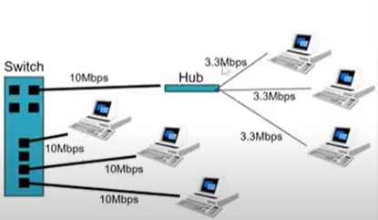
Hay puertos que tienen conectados los hosts o puertos donde por medio de un hub se
conectan mas de un host (modifica la red).
Dividen la vel por c/ host conectado, por esto divide la red en varios
canales.
ROUTER:
Trabaja en la capa de nivel de red.
Establece la tura p/ c/ paquete que pasa por él. Usa direcciones MAC e IP.
Usa tablas de ruteo p/ determinar el destino del paquete.
Interconectan varias redes y generalmente trabajan en conjunto con HUBs y SWITCHs. Suelen poseer
recursos extras (ej. Firewall).
Partes del router:
Indicadores y conector DC p/ corriente.
Antena p/ enviar y recibir la señal de red.
Puerto RJ45 hembra, permite interconexión con UTP y conectores RJ45 macho a la red.
LAN basada en cable
Puerto RH11 p/ recibir la señal de internet y telefonía ASDL

Slide 14
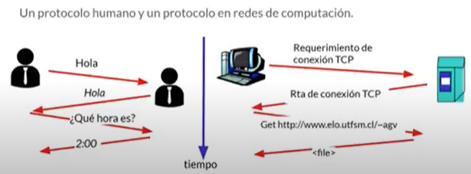
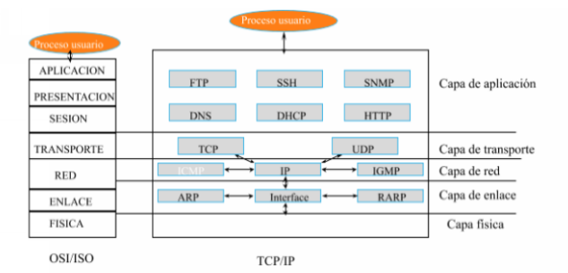
Protocolo
Conjunto de reglas que definen el formato y orden de
msjs enviados y recibido e/ entidades de la red y
las acciones tomadas al enviar o recibir msjs.
Capas:
Las capas de protocolos presentan ventajas conceptuales y estructurales. Las capas
proporcionan una forma estructurada de estudiar los componentes del sistema. Además, la
modularidad facilita la actualización de los componentes del sistema.
c/ capa implementa una clase de servicio, a través de acciones internas a esa capa
Depende de servicios provistos por capas inferiores.
Las capas interactúan e/ si y c/ capa depende de su nivel superior.
TCP/IP toma el modelo de referencia
e implementa una serie de protocolos
p/ llevar a cabo la comunicación
a través de ese modelo de referencia.
Define p/ c/u de las capas del modelo
OSI ciertos protocolos y capas.
Modelo OSI, establece
capas que se usan de
referencia

Slide 15
TCP/IP:
Capa enlace:
Mientras que el trabajo de la capa de enlace es mover las tramas completas de un elemento de la red
hasta el elemento de red adyacente, el trabajo de la capa física es el de mover los bits individuales
dentro de la trama de un nodo al siguiente. Que los paquetes lleguen de un lado al otro del cable.
Une los 2 primero niveles de ISO (física, enlace). Se tratan los procedimientos necesarios p/ acceder a los
medios de comunicación y a las formas físicas de enviar los datos por la red.
La capa de red de Internet encamina un datagrama a través de una serie de routers entre el
origen y el destino. Para trasladar un paquete de un nodo (host o router) al siguiente nodo de la ruta, la
capa de red confía en los servicios de la capa de enlace.
En cada nodo la capa de red pasa el datagrama a la capa de enlace, que entrega el datagrama al
siguiente nodo existente a lo largo de la ruta. En el siguiente nodo, la capa de enlace pasa el datagrama
a la capa de red.
Capa de red:
Se asigna directamente con la capa de red OSI, describe los protocolos que se encargan de gestionar
los msjs a través de internet dentro de la misma red
Es responsable de trasladar los paquetes de la capa de red, conocidos como datagramas, de un host a otro.
Esta incluye el conocido protocolo IP, que define los campos del datagrama, así como la forma en que
actúan los sistemas terminales y los routers sobre estos campos.
Existe un único protocolo IP y todos los componentes de Internet que tienen una capa de red deben
ejecutar el protocolo IP.

Slide 16
Capa Transporte:
Se asigna directo con la OSI, trabaja paquetes a nivel de redes, pueden pasar de una capa a otra.
Se describen los servicios y las funciones generales que proporcionan que los paquetes sean
entregados e/ los 2 procesos que se quieren comunicar.
La capa de transporte de Internet transporta los mensajes de la capa de aplicación entre los puntos
terminales de la aplicación. En Internet, existen dos protocolos de transporte, TCP y UDP.
TCP ofrece a sus aplicaciones un servicio orientado a la conexión. Este servicio proporciona un
suministro garantizado de los mensajes de la capa de aplicación al destino y un mecanismo de un
mecanismo de control de congestión.
El protocolo UDP proporciona a sus aplicaciones un servicio sin conexión. Es un servicio básico que no
ofrece ninguna fiabilidad, ni control de flujo, ni control de congestión. Los paquetes de la capa de
transporte se denominan segmentos.
Capa de aplicación:
Se corresponde con los niveles 5, 6 y 7 de las ISO, se usa como referencia p/ los desarrolladores de soft.
p/ fabricar productos que funcionan en las redes.
La capa de aplicación es donde residen las aplicaciones de red y sus protocolos. La capa de aplicación
de Internet incluye muchos protocolos, tales como el protocolo HTTP, SMTP y FTP.

Slide 17
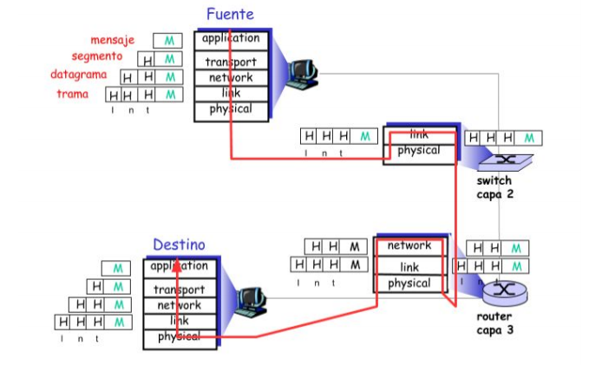
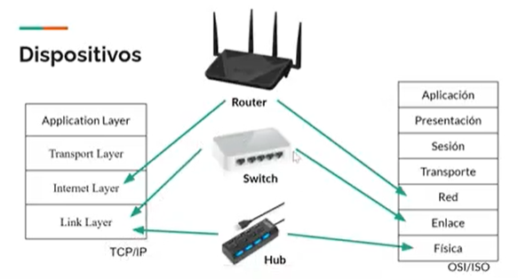
Encapsular
El mensaje sale, pasa por la capa de transporte, le agrega un
encabezado. Le agrega las IP y mac de origen y mac de destino.
Pasa por el switch que trabaja a nivel de enlace.
El switch lee las direcciones mac y con eso ya lo pasa al router.
El router sabe desarmar dos encabezados mas, lee las IP.
En el destino se desarman todos los encabezados y rearma todo el paquete.
La capa de protocolo se encarga de que cada dispositivo sepa hasta donde
Puede desarmar y que cada cual haga lo suyo.
Donde trabaja c/ dispositivo

Slide 18
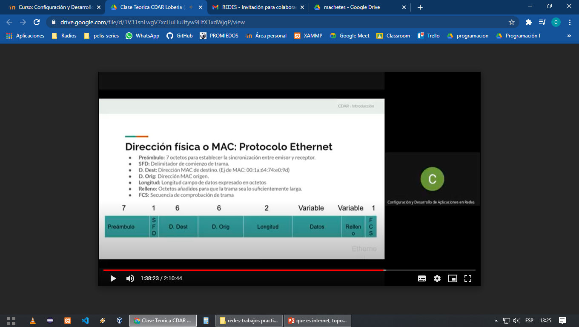
MAC
Es un numero asignado a la tarjeta de red
48 bits-> 24 asignados al fabricante (por la IEEE ) y los demás 24 los asigna el fabricante a la placa de red.
En la mayoría de los casos no es necesario conocerla, salvo p/ filtrados.
comando : IPCONFIG / ALL y GETMAC
Los paquetes se transmiten a nivel de enlace.
El Switch usa la dirección MAC para el reenvio de paquetes.

Slide 19
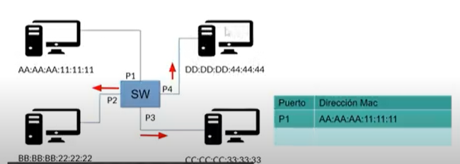
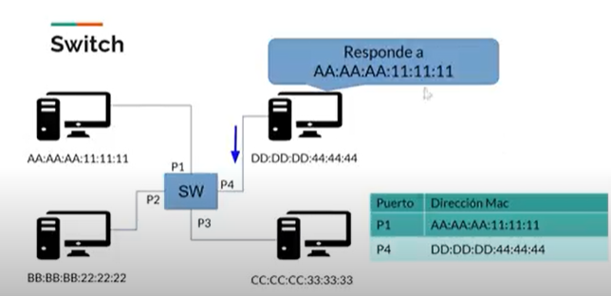
A1 quiere enviar a D4, como no tiene ninguna tabla
El switch reenvía a todos los hosts.
SW guarda en su tabla puerto y MAC de origen.
Destino responde a origen.
SW guarda puerto de destino y MAC
MAC vs IP; MAC: administrada por IEEE, fabricantes compran partes de espacios de MAC
IP: dirección IP jerárquico NO portátil, identifican equipos dentro de la red

Slide 20
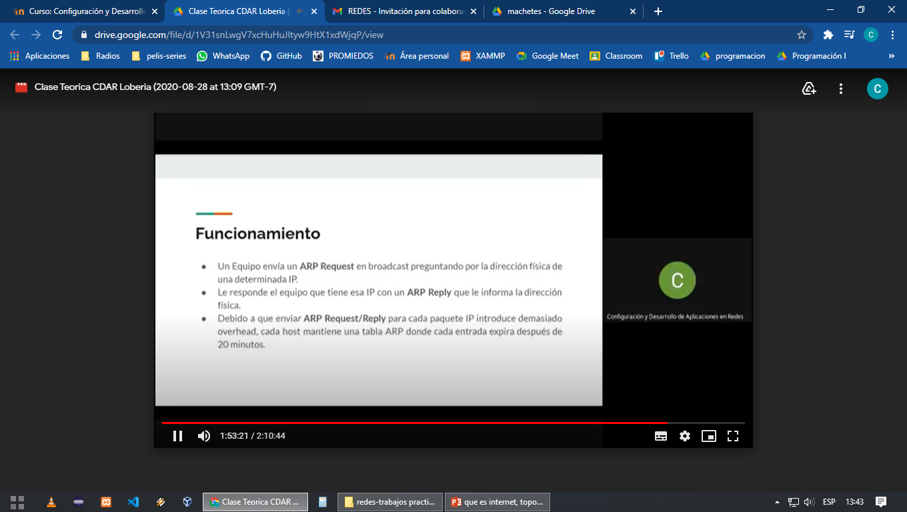
ARP
Traduce la dirección IP de una maquina a la dirección física del adaptador de red.
Internet basado en dir IP.
Ethernet basado en dir MAC.

Slide 21
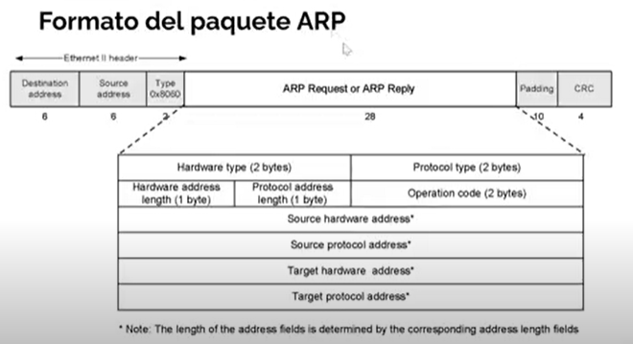
Tablas ARP
Por cada interfaz del Router se construye una tabla ARP (Address Resolution Protocol),
la cuál contiene información que asocia una dirección hardware (Ethernet MAC) con una determinada dirección IP.

